Slide 1
Inrush current interrupt
인터럽트 시간 맞추는 과정.

Slide 2
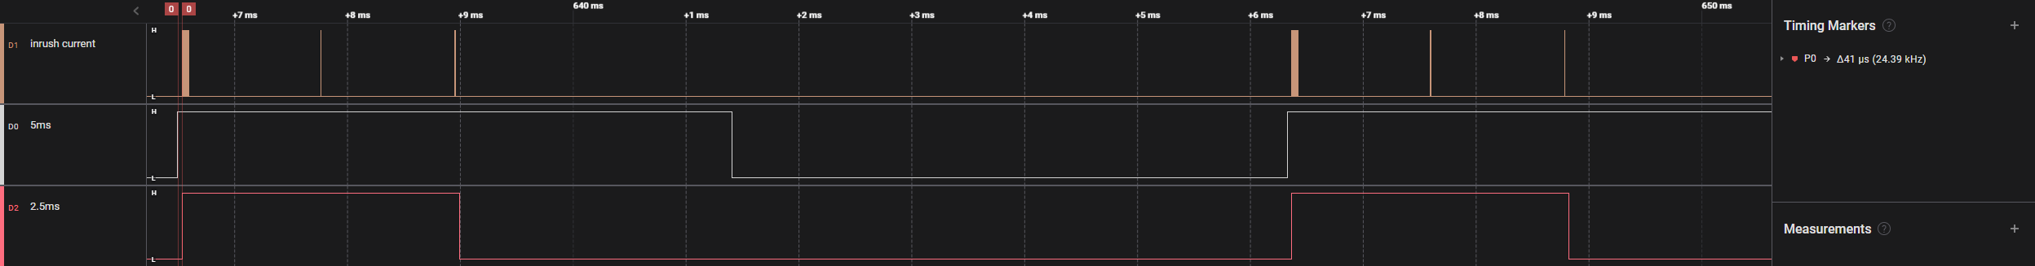
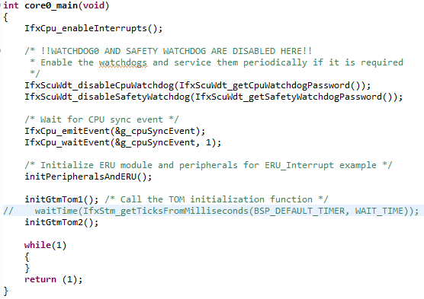
변화를 보고싶어서 첨부터 다시 - cpu0에서 TOM1, 2 둘 다 실행 (맨 처음 ERU interrupt 넣기 전)

Slide 3
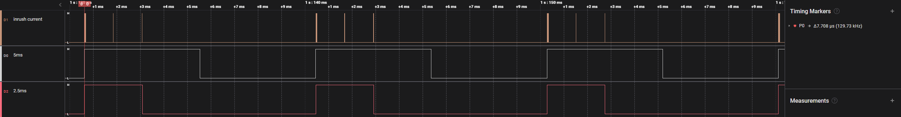
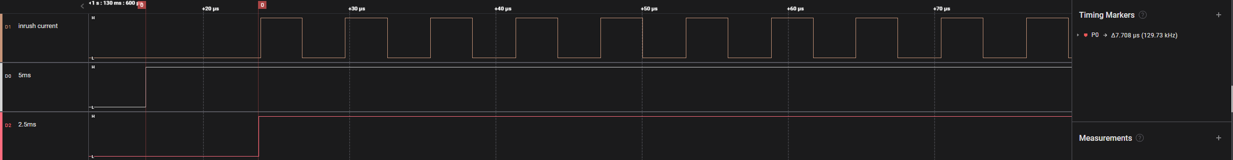
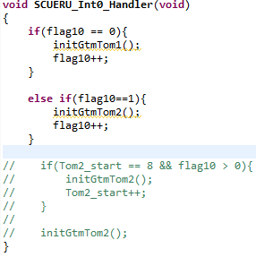
ERU에서 둘 다 바로 실행시킬 때 (ERU interrupt에서 플래그 주고만 실행)

Slide 4
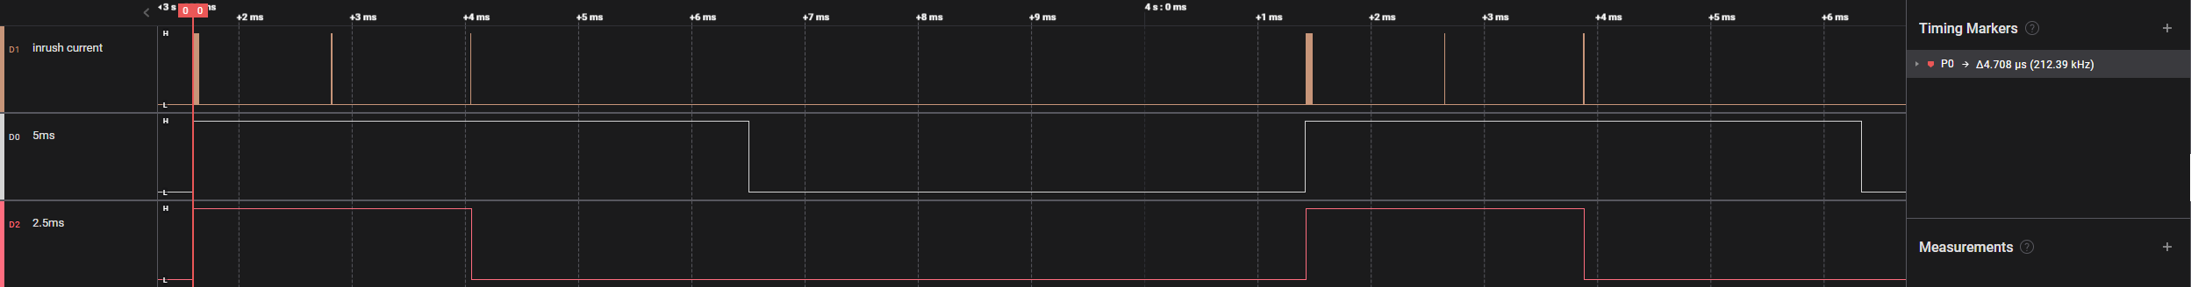
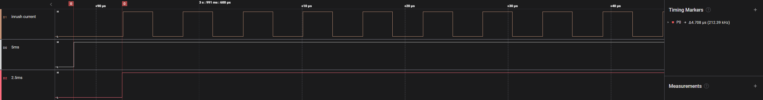
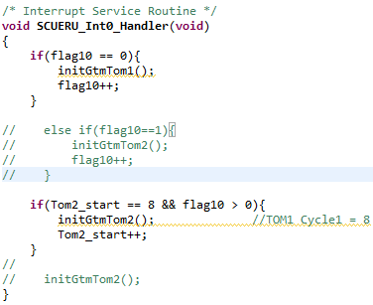
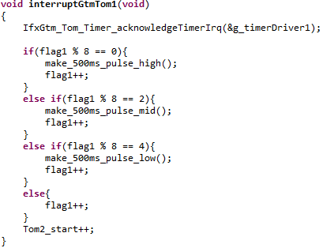
여기서 원래는 GTM_TOM에서 TOM1 마지막 인터럽트에 Tom2_start++ 해주고
맨 위에 Tom2_start == 8 일 때 실행시켜 동기화 맞추려 했는데 실패한걸 보아
<- 여기서 if(flag1%8==0) flag_high 이 때랑 같이 실행시켜야 동기화가 된다고 봄

Slide 5
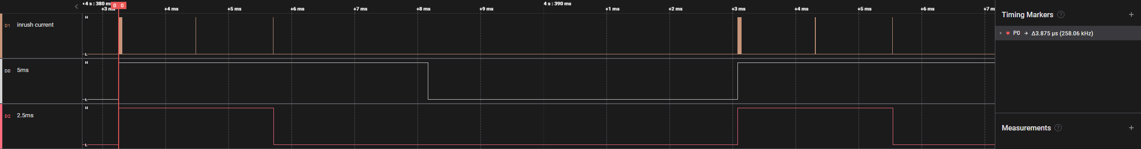
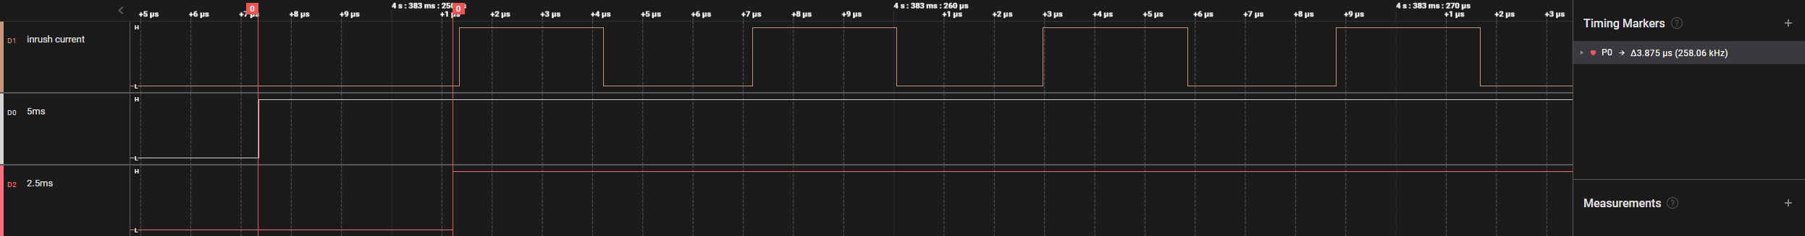
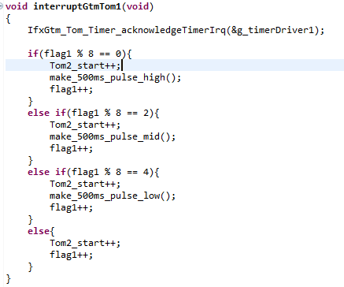
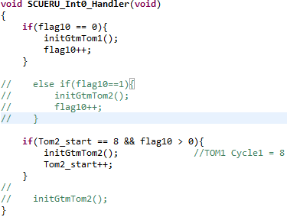

Slide 6
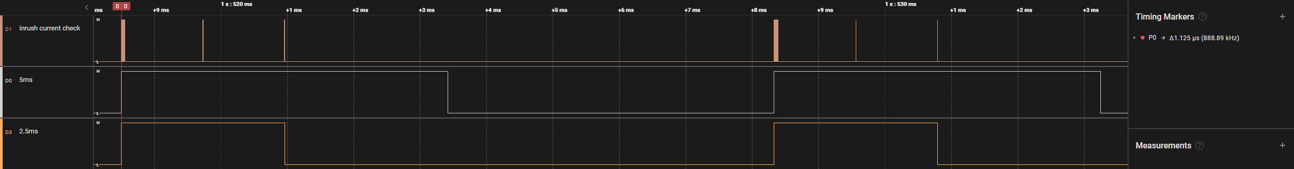
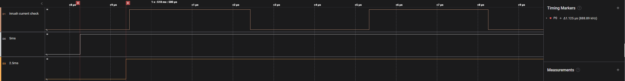
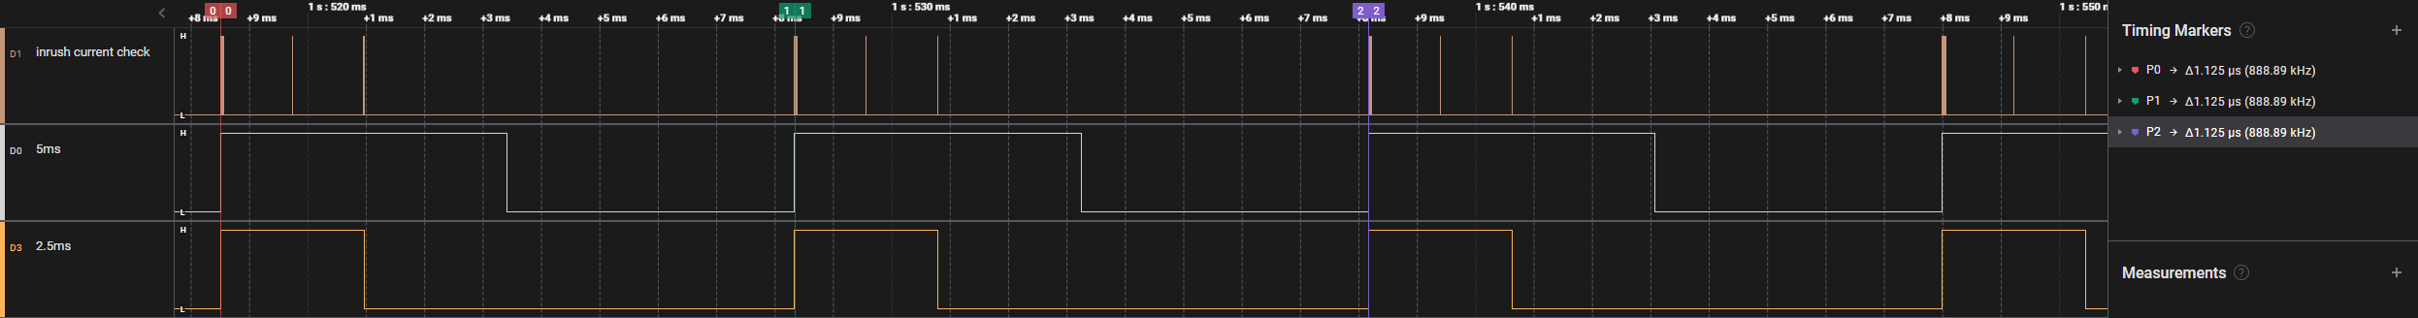
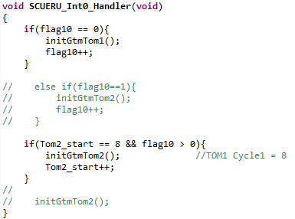
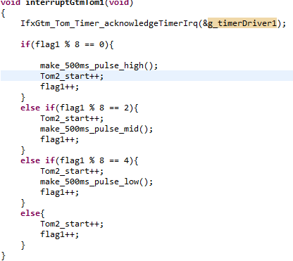
지금까지 Tom1에서 rising edge 될 때 어떻게 값을 옮겨야되나 고민했음
현재 Tom2_start == 8일 때 실행하는데 이건
make_500ms_pulse_high()
Tom2_start++;
해서 2번째 사이클에서 함수실행 후 바로 ++하는데 1us (1/1000000)오차 있음

Slide 7
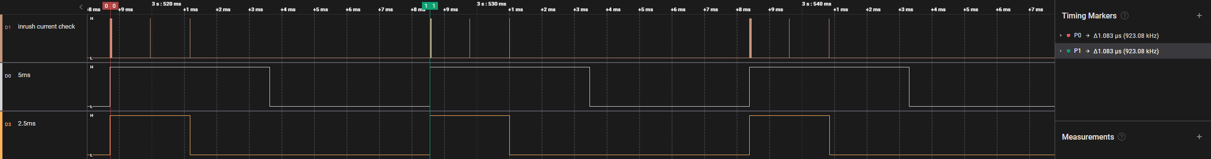
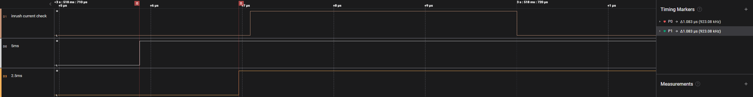
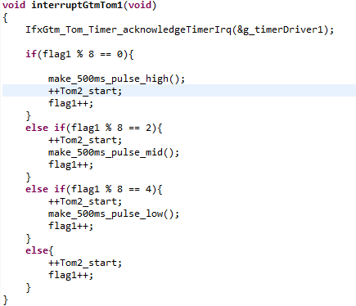
위랑 동일, ++Tom2_start; 로 바꿨을 때 이렇게 실행됨.

Slide 8
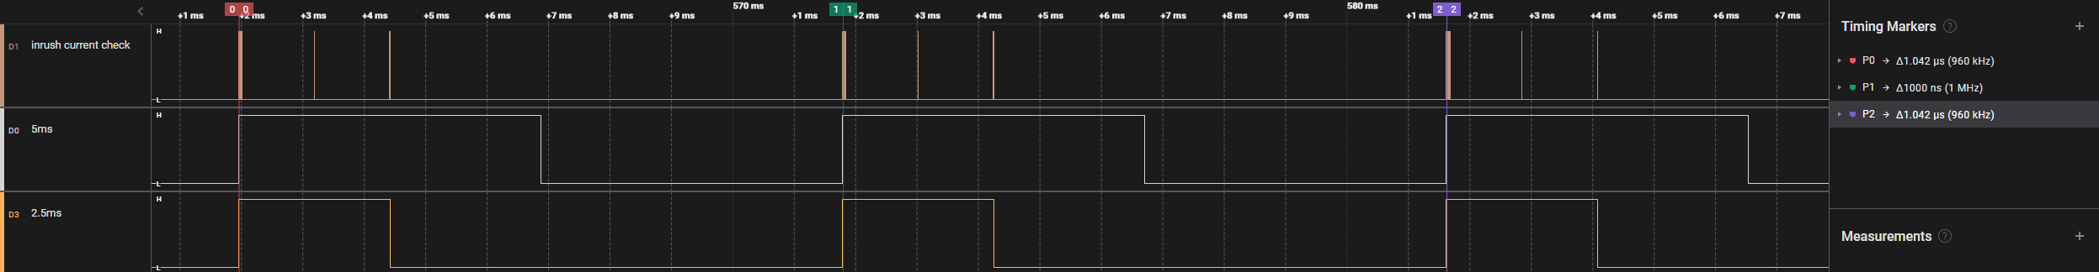
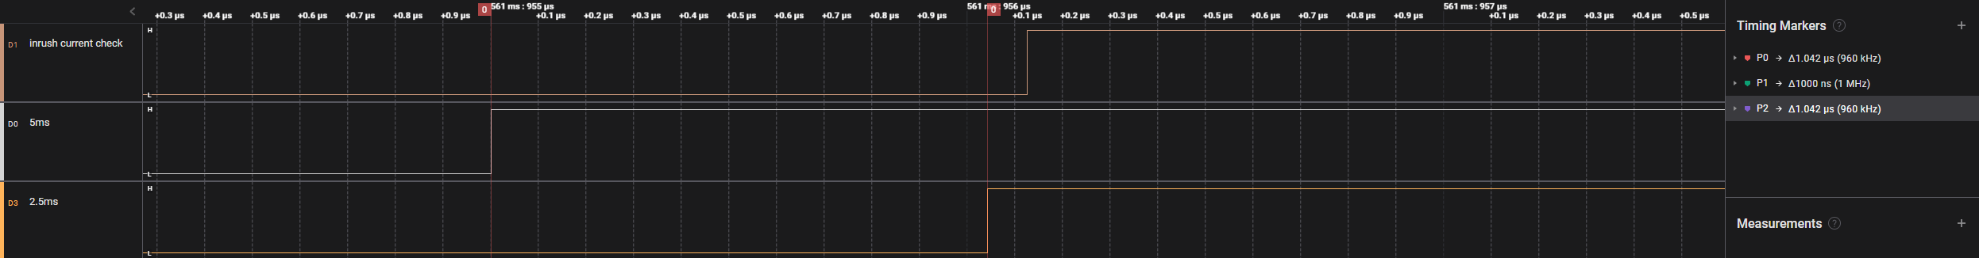
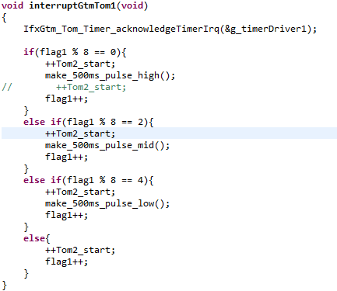

Slide 9
